Slide 1
Proceedings of the 28th International Conference on Software Engineering
(ICSE2006), pp.472-481, Shanghai, China, May, 2006.
論文紹介（大平）2010/01/13
A Case Study of a Corporate Open Source Development Model
Vijay K. Gurbani¹ Anita Garvert¹ James D. Herbsleb²
1 Lucent Technologies, Inc., Naperville, IL
2 Carnegie Mellon University, Pittsburgh, PA
Experience papers: experiences with open source and legacy systems

Slide 2
1. INTRODUCTION
OSS開発のプラクティスやツールは分散開発における多くの困難を取り除く可能性がある
しかしながら， OSS開発のプラクティスやツールが企業にフィットするかについては具体的には分かっていない
本論文の目的は，OSS開発方法論を適用するメリットと社内OSSプロジェクトを成功に導く方法を明らかにすることである

Slide 3
2. OPEN SOURCE PROJECT CHARACTERISTICS
OSS開発のプラクティスが企業での開発に馴染まない点（1/2）
  要求定義・変更要求の方法
    市場調査に基づくビジネスニーズ vs. ユーザからの要望
  仕事の割当方法
    開発者のスキルに見合ったタスク割当 vs. 開発者の興味本位
  ソフトウェアアーキテクチャ
    OSSは商用ソフトウェアに比べて，モジュール方式のアーキテクチャを採用（コラボレーションのため）
    組織構造がコードの構造を決定づける (Conway’s law) ことは知られているが，どの様なアーキテクチャをデザインすればOSSプロジェクトと同様のコラボレーションを可能にするかは不明

Slide 4
2. OPEN SOURCE PROJECT CHARACTERISTICS
OSS開発のプラクティスが企業での開発に馴染まない点（2/2）
  ツールの互換性
    様々な種類のツール vs. 同じツール（subversion利用など）
  ソフトウェアプロセス
    品質保証のための様々なレベルで定義されたプロセス
    vs. 形式的なプロセスは存在しない（品質は“慈悲深い独裁者 (benevolent dictator)”や少数のエキスパートにより制御）
  報酬（動機付け）
    営利主導 vs. 複雑な動機（スキル獲得，一般福利への貢献に対する哲学的信条，人々が求めるものを実現する自由に対する喜びなど）

Slide 5
3. THE SOFTWARE: A TELECOMMUNICATIONS SIGNALING SERVER
ケーススタディの対象：
telecommunication-signaling server (#)
  IETF SIP (Session Initiation Protocol) を忠実に実装
    SIPはインターネット電話の信号プロトコル
  C言語で記述
  CVSを使用（ソースコード管理と版管理）
  コードはSolarisとLinux OS上で実行
    # オリジナルバージョンはサーバとして書かれたものだが，汎用的なSIPライブラリを作成するためにリファクタされる

Slide 6
4. THE OPEN SOURCE EXPERIENCE
コードと開発プロセスの進化（1/3）
  Phase I: 初期開発 (Apr. 2000 - Nov. 2001)
    開発の初期の作業は，IETF SIP WGによって進められていた作業をLucent社の社員（著者の一人）が綿密にフォローしたこと
    この時点では，開発者はコードの作者ともう一人の開発者のみ
    コードが十分な機能を持つとすぐにプロトコルに対する整合性を確認するための多数の相互運用テストが行われた

Slide 7
4. THE OPEN SOURCE EXPERIENCE
コードと開発プロセスの進化（2/3）
  Phase II: アドホックな連携 (Dec. 2001 - Apr. 2004)
    コードが安定してきた時点でバイナリをLucent社内で配布する
      社内でサーバへの関心が高まる
    作者がプログラム可能なようにサーバを拡張する
      限定されたものではあるが，社内のいくつかのグループと連携するようになる
  Phase II: ユーザ主導の変更要求 (Dec. 2001 - Apr. 2004)
    サーバが成熟し，Lucent社の製品の一部として製品化される
    社内のユーザにフィードバックや新機能への要望を求める
      サーバを製品化するグループのビジネスニーズと作者の研究上の興味に沿って機能追加要求を順序付けた

Slide 8
4. THE OPEN SOURCE EXPERIENCE
コードと開発プロセスの進化（3/3）
  Phase III: OSS開発プロジェクト (May 2004 - May 2005)
    社内での変更要求が増加するにつれて，作者にコードやアイデアをフィードバックする人が出始めた
      社内限定ではあるが伝統的OSS開発モデルで開発が始まる
    作者は”慈悲深い独裁者”の役割を期待された
      寄贈されたコードや他の社内グループが提案する機能がソフトウェアのアーキテクチャ上の原則にマッチするかどうかを保証する役割
    社内のどのプロジェクトでも使えるようにするために，作者はサーバコードの大部分をリファクタしライブラリ化した
    + CVSを利用したtrunk/branch開発
      分業が可能になりソフトウェアの進化が進んだ

Slide 9
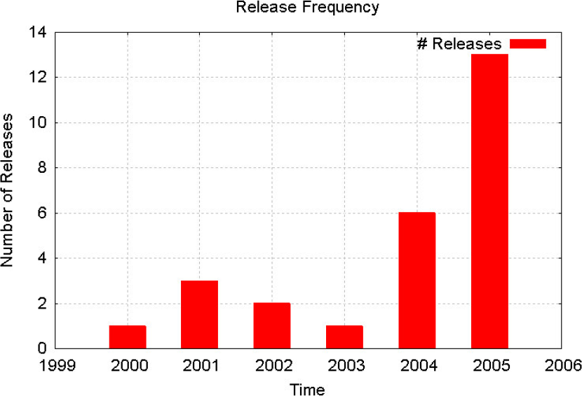
4.5. Quantitative results (1)
開発コミュニティの規模
  Phase I & II: 開発者は1人と開発者を補佐する1,2名の開発者のみ
  Phase III: 30人程度の開発者が同時に作業
ソフトウェアのリリース頻度
  Phase I & II: 開発者が1人のためリリースは少ない
  Phase III (2004-2005): 多数の開発者の活発な並行開発によりリリースサイクルの短期化

Slide 10
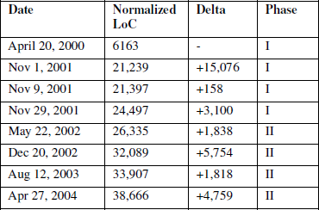
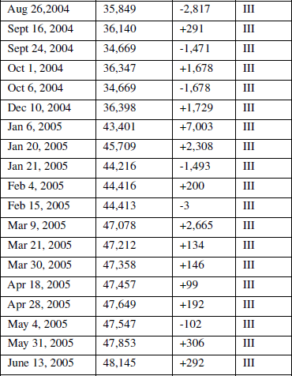
4.5. Quantitative results (2)
正規化コード行数
  コードベースをコンパイルするのに必要なソースコード（ソースコードツリーのサブセット）の行数（全体の約60%を占めるテストスクリプトなどを除外）
○：相互運用テストを受けて活発に開発
○：主要な機能の追加
○：不要コードの削除など

Slide 11
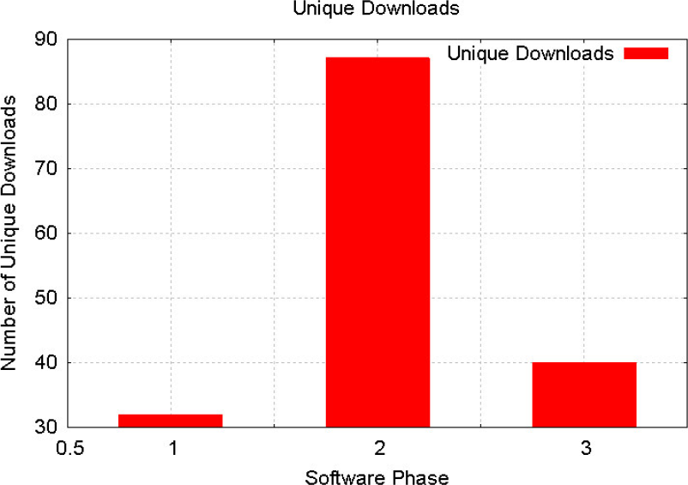
4.5. Quantitative results (3)
ダウンロード数
  Phase IIIのダウンロード数はPhase IIの約半分
    Phase II: 興味のある個人が大半
    Phase III: プロジェクト単位で利用するケースが20件

Slide 12
5. RESULTS FROM INTERVIEWS (1)
オープンソースリソース構築の選択
  製品購入 vs. 社内製作？
    社内製品が大部分完成しており高品質であると判断されたため社内製作に決定した
  オープンソース的事業部横断型戦略 vs. 従来方式？
    製作部門と調達部門が社内リソースの把握と評価を共に行う必要があることが分かった
組織内プロセスの調整
  異なるプロセスを採用しているグループ出身の開発者をどの様に調整したか？
    インスペクションを取り入れるなど比較的厳格なプロセスを採用したがあまり上手くいかなかった（特にlightweightなプロセスの出身者には）

Slide 13
5. RESULTS FROM INTERVIEWS (2)
貢献の管理
  コードベースはCVSのtrunk/branchで管理され（メイングループ用），CVS branchの複製が少なくとも2つ作られた（その他のグループ用）
  “独裁者”がすべての変更を監査したが異なる複数のリポジトリの利用が監査を困難にした
オープンソース開発と製品開発の調整
  開発しているコードが汎用性のあるもの（ライブラリの一部となるべきもの）か，特定の製品に特化したものかを開発者個人が判断するのは難しかった
  個別の製品とライブラリのリリースサイクルが異なるため，安定したコードのみを製品版として利用することが困難だった

Slide 14
5. RESULTS FROM INTERVIEWS (3)
広報と情報伝達
  ユーザニーズによって開発するものが決まるため，他の部門が市場調査の前に社内製品について知ることが困難だった
  個々の製品開発グループが何を開発しているのかを把握することが困難だった
（社内OSS開発の）付加的なメリット
  SIP技術に対する組織内の知識伝達を助けた
  スキル獲得への興味が開発者のモチベーションを高め
  様々な専門性を持った開発者が関与するためOSS開発的効果（many eyeballs効果）が現れた
  承認や他の部門との調整を待たずに必要なものを作れる自由があった（マージが困難になるという問題点もある）

Slide 15
6. LESSONS LEARNED (1)
要求とプロセス
  通常のマネージメントの要素に加え，機能的なベースシステム中心に業務を行えるようにする必要がある
    プロジェクト横断的に開発の優先順位を決める，共通する業務を特定する，全体のプロダクトがすべての顧客ニーズを満たすことを保証する，など．
仕事の割当と動機付け
  汎用性の高い共通のリソースを「育てる」ことと，特定の製品をオンタイムに出荷することを両立する必要がある
    “慈悲深い独裁者”の仕事を守ること（許可・理解してあげること）
    ビジネスニーズを“慈悲深い独裁者”に理解させること
  開発者を特定のサブシステムのオーナーとして認めることが動機付けとなる
  レビューチームを設置する必要がある

Slide 16
6. LESSONS LEARNED (2)
ソフトウェアアーキテクチャ
  単一のbranchやtrunkに対するマージは慎重に行われなければならない
    複数のプロダクトラインに対して行われる個々の変更をどのようにマージするかは最大の課題
  急速に変化する標準・技術と市場・顧客ニーズを素早く察知するために社内OSSプロジェクトは良い手段となりえる
  社内OSSを採用するのであれば，開発情報を広く社内に広める必要がある
ツールの汎用性
  個々のグループは通常それぞれの作業がツール環境の制約を受けるため，出来るだけ早く共通の環境へ移行することが望ましい（特に版管理・変更管理システム）

Slide 17
7. OPEN QUESTIONS AND CONCLUSION
作業調整しやすいソフトウェアアーキテクチャをどの様にデザインするか？
  今回は，アーキテクチャが作業調整に重要な役割を担うことは理解できたのみ
OSS開発方法論が他の企業にも適用可能か？
  SIP技術が現在の主流になったのは運の要素が強い
  いつ，どの様にプロジェクトをOSS方式とすべきか不透明
成功基準（今回の成功要因）
  技術が複数の製品開発グループに必要とされていた
  要求や機能が未知であったため技術が未熟だったため継続的な改善の必要があった
  製品グループは異なるニーズと専門性を有していたため他のグループの貢献からの利益が大きかった
  初期プロダクトがモジュールアーキテクチャを持っていたため，ブランチ開発によりすべての変更をマージするのが容易だった

Slide 18
感想・反駁
企業内OSS開発の実例（参考文献）としては良い論文かもしれない
ただ，想定の範囲内というかsurprisingな結果はあまりなかった（＋一般性という観点では大きな疑問が残る）
日記論文をまとめるのはしんどいのを忘れていた．．．

